Slide 1
Psihopatologia dispozițiilor afective și creativitatea artistică
Prof. M .Lăzărescu, Sept. 2023 Timișoara

Slide 2
Omenirea culturală a fost constant intrigată de stările psihice speciale pe care le trăiau profeții, augurii, șamanii, persoanele capabile de extaz religios (uneori utilizând droguri)......iar apoi..de inspirația creativă a artiștilor, ce se asemăna cu acestea.
O interpretare clasică a inspirației poetice o întâlnim în dialogul Phaedon a lui Platon, ea fiind privită ca un fel de nebunie specială, indusă de un spirit – geniu, muză – care transpune poetul într-o condiție aparte, superioară...
Altă referință tradițională a fost cea la starea de transă cultivată de religiile de mistere ale fertilității - precum cultul lui Dionysos la Athena - când, în ritmul muzicii, dansului, cântecului și după consumul de substanțe psihoactive (alcool) ...participantul ajungea la o contopire „entuziastă„ cu instanța zeului....

Slide 3
În același sens a comentat inspirația artistului creator - aspirat de transcendență (dar predominent contemplativ).. și neoplatonismul lui Plotin...care permitea accesul la valorile de Bine și Frumos....
..ideea fiind reactivată în Renașterea Europeană prin Academia Platoniceană a lui Ficino, susținută la Florența de familia Medicis...
....și la fel, în sec XIX, ideologia romantică ce comenta geniul inspirat de muze ca apropiat de nebunie... ..Dar, acum, ne aflăm într-o epocă în care se dezvoltă psihopatologia și nosologia psihiatrică, avansându-se și idei evoluționiste.

Slide 4
În1812, întemeietorul psihiatriei americane Dr B.Rush scria:... „boala mentală poate fi comparată cu un cutremur care, prăbușind straturile superficiale ale pământului, aduce a suprafață splendide și nebănuite fosile....metale rare..„
Tradiția utilizării de droguri pentru stări extatice e reluată în sec XIX.. la Paris unde, Moreau de Tours publică cartea Du hașiș et de l alienation mentale...iar oameni de litere ca Baudelaire și Th. Gautier propun utilizarea drogurilor pentru stimularea creativității....
Iar acum, în sec. XIX... viața poeților-artiști se detașează cu un profil aparte „boem„ ce nu se integrează în disciplină riguroasă a muncii instituționalizate din noua și serioasa societate burgheză...și..
...psihiatrul Lombrozo studiază corelația dintre boala psihică si creativitate (Geniu și nebunie)....iar prof. Kraepelin comentează boala maniaco-depresivă ca putând promova - prin facilitarea exprimării lingvistice - creația poetică....

Slide 5
Trecând în sec XX, apropierea dintre creativitatea (artistică) și nebunie a fost studiată ținându-se seama tot mai mult de rigorile nosologiei psihiatrice.
La începutul veacului, Kretschmer comentează, dintr-o perspectivă biotipologică, continuumul dintre psihopatologia psihotică (schizofrenie, bipolaritate..), anumite constituții psihocorporale (leptosom, picnic, atletic), personalități particulare și persoane cu realizări deosebite în plan socio cultural.
S-au reluat deasemenea spre mijlocul sec XX și experiențele privitoare la trăirile aparte, depersonalizante, consecutive consumului unor substanțe psihoactive (mescalină, psilocibină, LSD) sugerându-se uneori utilizarea lor de către artiști...dar care au fost folosite predominent de mișcarea hippie, alături de muzică și sex...

Slide 6
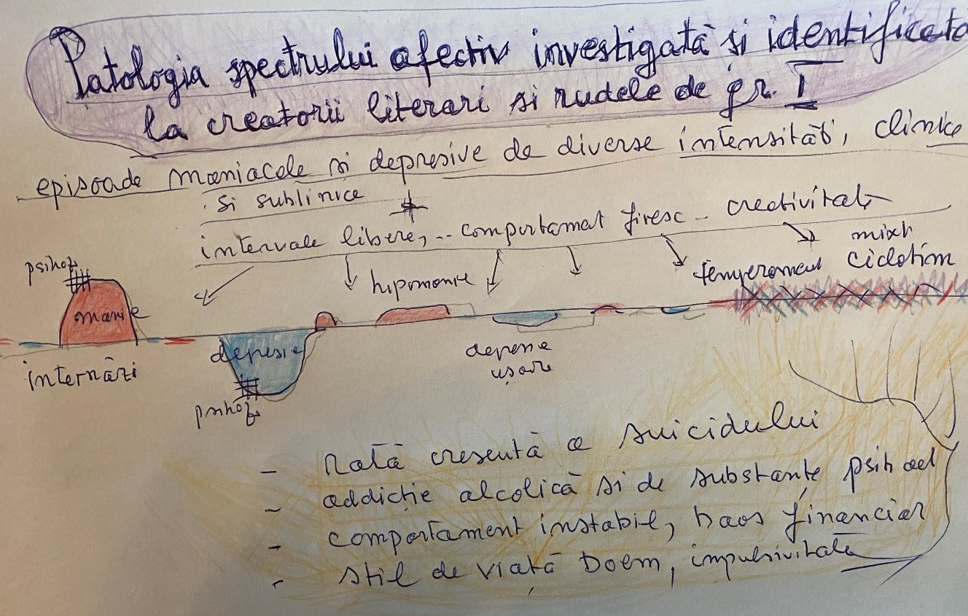
Spre sfârșitul sec XX, pe măsură ce s-au impus diagnosticele standardizate și doctrine ca cea a spectrelor maladive, studiile privind corelația creativității artistice (poetice) cu psihopatologia s-au înmulțit, evidențiindu-se tot mai mult implicarea spectrului patologiei dispozițional afective.

Slide 7
O parte din cercetări s-au centrat pe metodologia biografică, cu prelucrări statistice:
A. Iuda studiază (în 1949, când metodologiile nu erau încă suficient de riguroase) 113 artiști germani (scriitori, arhitecți, compozitori) prin interviu, pe care-l extinde și familiilor. O treime din cei studiați puteau fi considerați ca „fiind cu probleme de tip dispozițional afectiv, nevrotic și psihotic, cu tentative suicidare„ (mult peste rata populației normale). Cea mai mare rată e întâlnită la poeți (50%), cea mai mică la sculptori și arhitecți (18%). Frații și copiii acestui grup artistic au și ei o rată mult crescută față de populația generală în ceea ce privește frecvența suicidului, ciclotimiei și tb. maniaco depresive.
C. Martinide (1972) studiază, documentar, 21 eminenți poeți englezi (născuți între 1670- 1809) și 21 poeți francezi (n. între 1770-1909)....55% dintre cei englezi și 40% dintre cei francezi aveau o istorie semnificativă de psihopatologie (predominant afectivă)... iar unul din șapte au fost internați
A. Ludwig (1992 ) într-un amplu studiu asupra biografiilor unor oameni importanți (publicate în New York Times Book Review între 1960-1990) găsește, în corelație cu patologia afectivă, că cea mai mare rată a maniei, psihozelor și internărilor psihiatrice se întâlnește la poeți (18 % din aceștia având și tentative de suicid). Depresia e crescută și la compozitori.
În raport cu alte grupe profesionale – cum ar fi cele ale oamenilor de afaceri, de știință sau funcționarilor publici – grupul artiștilor indică o rată de trei ori mai frecventă a suicidului, psihozelor, tulburărilor dispozițional-afective și consumului de substanțe.

Slide 8
O cercetare ce a devenit clasică prin rigoarea sa e cel a lui Kai Jamison (1993), centrată pe 36 eminenți poeți britanici și irlandezi, născuți între 1705-1805, studiați pe baza documentelor autobiografice și biografice, ținându-se seama și de istoria familială și documentele medicale.
Psihopatologia afectivă s-a reliefat ca dominantă. S-au urmărit simptome ale episoadelor episodice de manie, hipomanie, stări mixte…dar și temperamentul, variațiile sezoniere ale dispoziției (și creativității), caracteristicile perioadelor maladive (vârstă de debut, durata episoadelor și a intervalelor libere), boli concomitente, recurența și persistența simptomelor (dispoziționale, cognitive, de energie, somn, comportamentale, probleme suicidale, internări). Similare au fost investigate în familiile acestora, cu atenție asupra problematicii spectrului afectiv, bipolar și depresiv.
Rezultatele indică o semnificativă prezență a patologiei dispozițional afective (la 80% di cazuri).

Slide 9
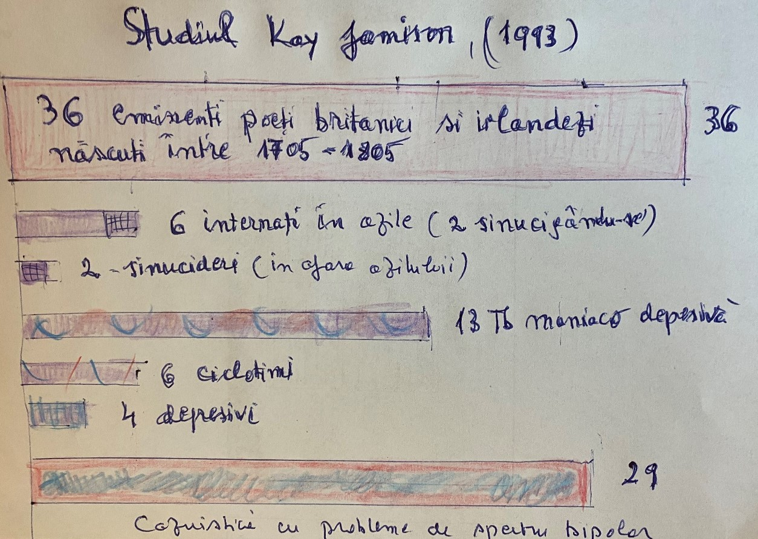
Astfel de cercetări țintite pe o cohortă cazuistică specială ridică desigur variate probleme metodologice, între altele: - cât de semnificativ e lotul pentru marii poeți creatori din diverse culturi și timpuri?
Dar o atenționare majoră se impune.

Slide 10
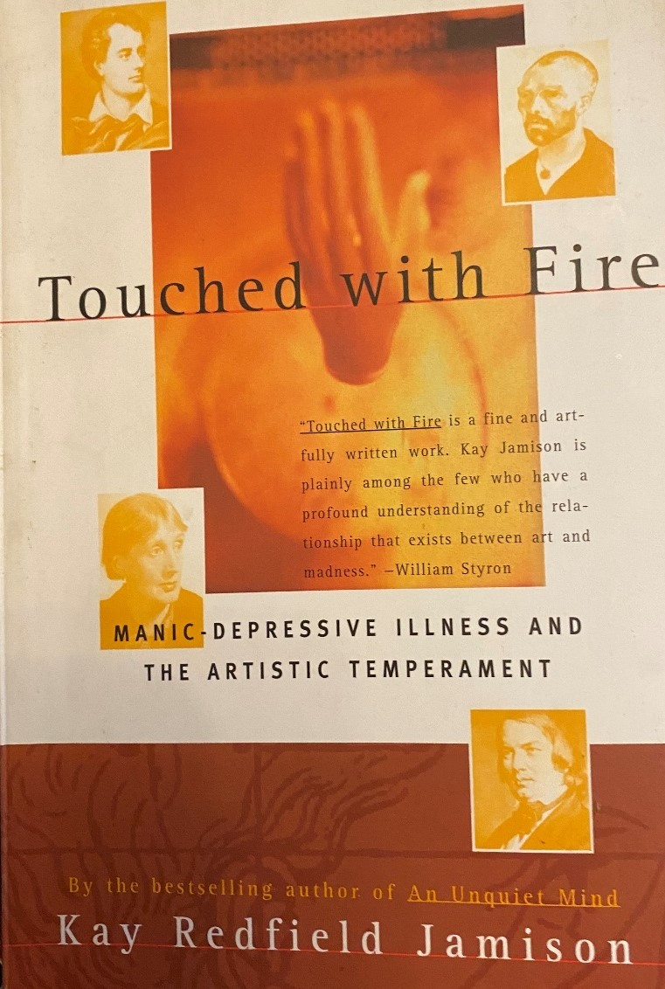
În cartea pe care Kay Jamison o publică în 1993 -Touched with Fire – sunt prezentate și alte studii patografice privitoare la muzicieni, pictori, scriitori și poeți din SUA....fiind trecuți în revistă: Robert Schuman, familia James, Herman Melville, Virginia Woolf, Ernst Hemingway, Vincent van Gogh, Hector Berlioz, Maiakowski, E.A.Poe și mulți alții.
E comentată pronunţata comorbiditate a patologiei dispoziționale cu consumul de alcool și substanțe psihoactive subliniindu-se observația lui E.A. Poe:
„Eu am fost constituțional extrem de sensibil, nervos într-un grad neobișnuit, ajungând bolnav..cu lungi perioade de trăiri oribile...în cursul cărora..aproape inconștient..am băut enorm...astfel încât dușmanii mei atribuie nebunia mea băuturii...în loc să înțeleagă că băutura se datorează suferinței mele sufletești cumplite„

Slide 11
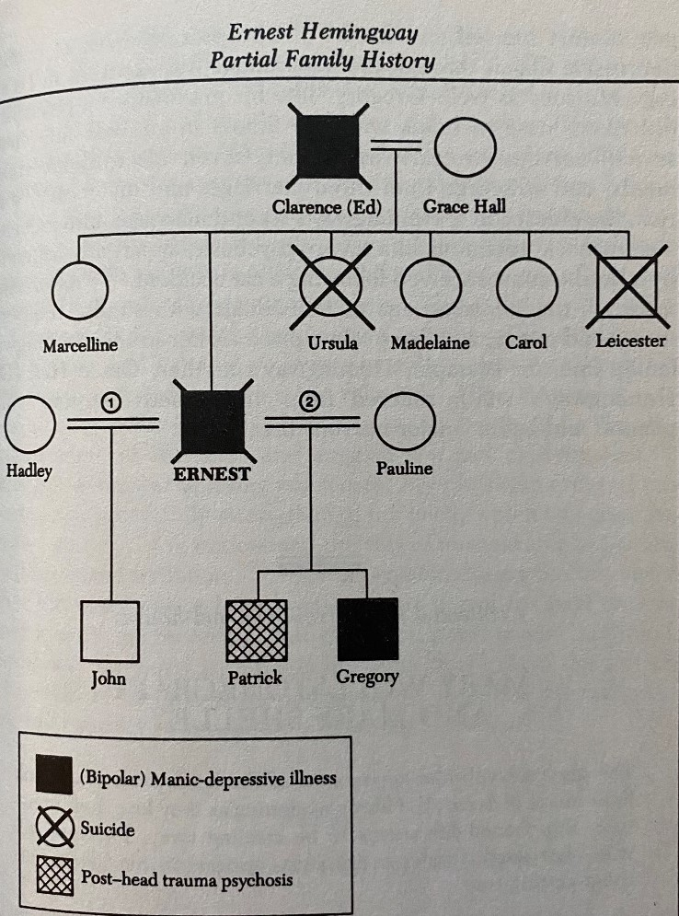
În lucrarea menționată, e acordată o atenție deosebită eredității. Exemple:
Scriitorul american Ernst Hemingway, provenea dintr-o familie în care tatăl, fratele și sora s-au sinucis;... el avea un temperament neliniștit și frenetic, cu perioade de furie, entuziasm fervent alternând cu depresii morbide. În fazele depresive a fost internat – și tratat cu electroșocuri –...iar în final s-a sinucis; unul din fii săi a fost franc bipolar, iar altul a suferit de o psihoză posttraumatică.

Slide 12
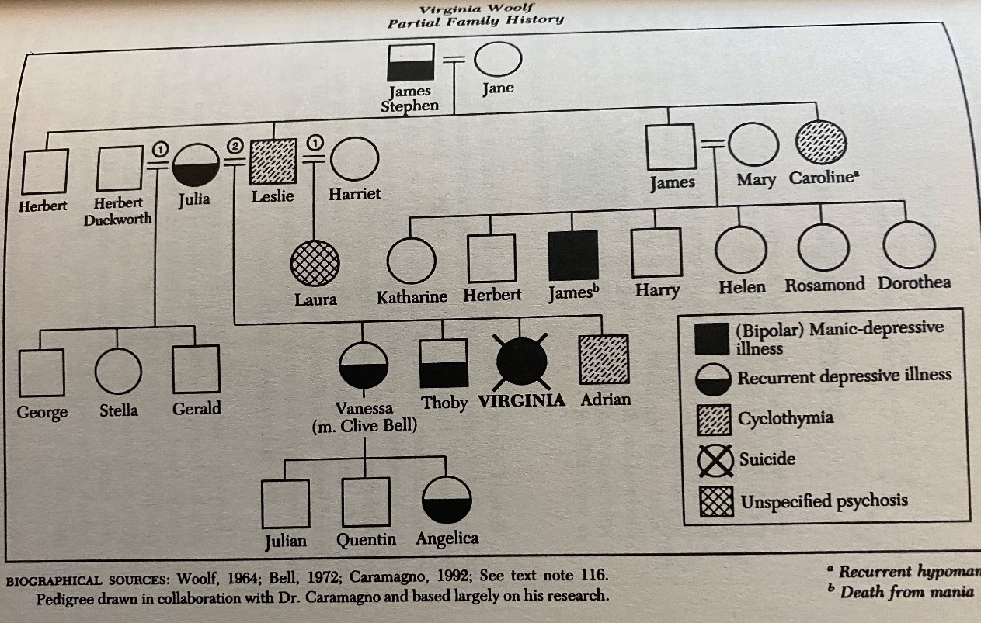
Scriitoarea britanică Virginia Woolf, marcată de patologie afectivă depresiv bipolară cu repetate episoade de manie și depresie de intensitate clinică (tratate în spital) și care în final s-a sinucis (în 1941), provine și ea dintr-o familie cu crescută încărcătură genetic afectivă.

Slide 13
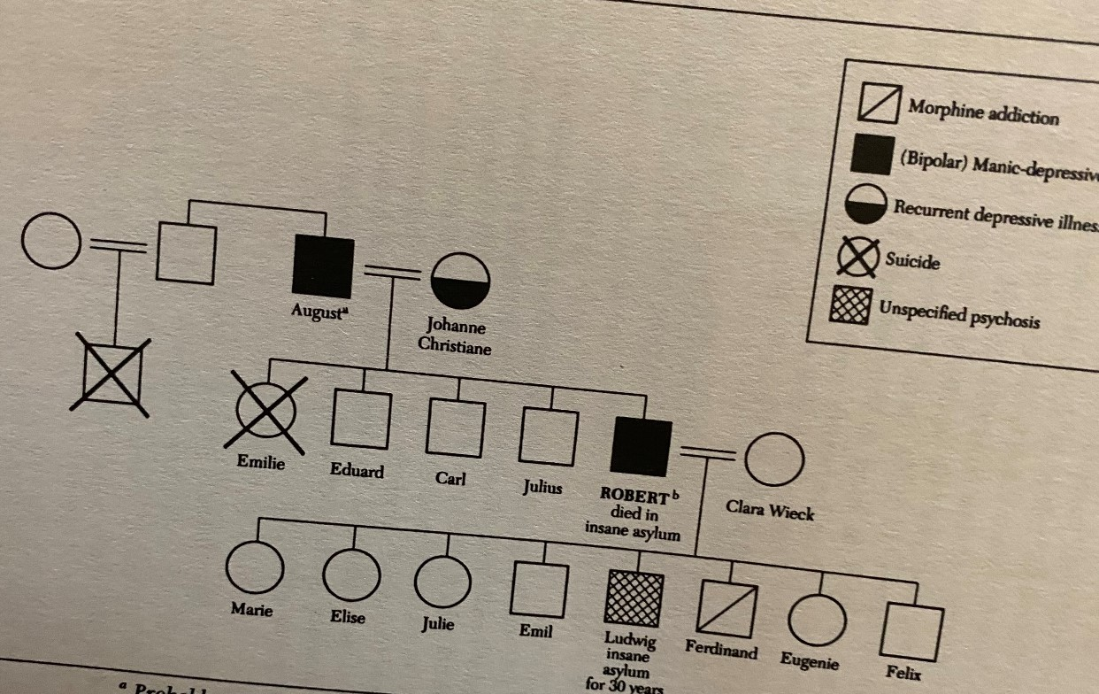
În familia compozitorului Robert Schuman se pot identifica: bipolari, depresie recurentă, suicid, addicție la morfină, psihoză nespecificată, suicid.
Compozitorul a avut de tânăr un temperament instabil, cu perioade expansiv exuberante, hiperproductive.. alternând cu altele inactive, melancolice. Cursul vieții sale indică o evidentă alternanță ciclică între astfel de perioade, care spre sfârșit devin rapide și intense, finalizându-se cu o aruncare în Rihn în scop suicidar, urmată de internarea în azil...în stare psihotică...

Slide 14
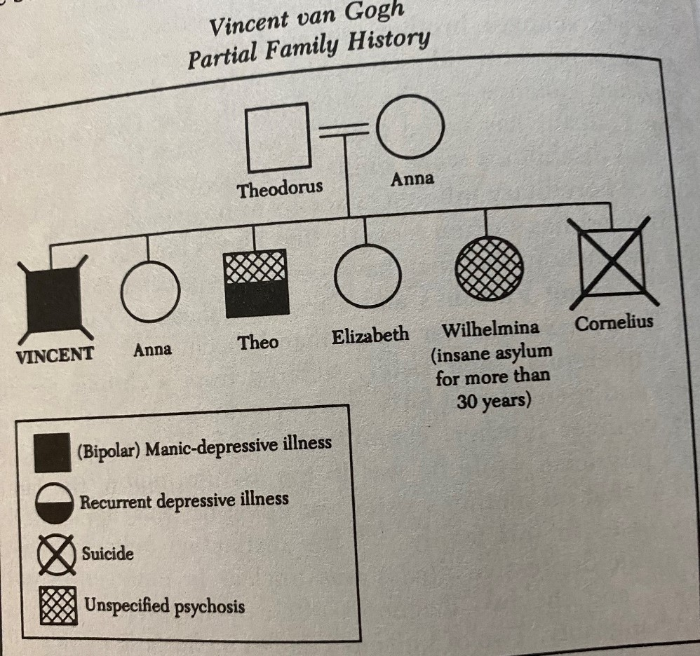
Pictorul Vincent Van Gogh – a cărui caz a fost în variate feluri comentat – prezintă în familie și alte cazuri de suicid, depresie și psihoză nespecificată. Cursul vieții sale e marcat - până la finalul său suicidal - de oscilații dispoziționale între stări afective opuse, fapt ce se exprimă cu pregnanță și în picturi (prin luminozitate, culori etc )...

Slide 15
Un capitol special e dedicat lui George Gordon Lord Byron și minuțioasei descrieri a temperamentului său afectiv – prezent în spatele perioadelor creative -,temperament extraordinar de tensionat, turmentat, entuziast, „mercurial„ cu nenumărate oscilații, izbucniri agresive și excese addictive...și în același timp, excepțional de exigent în elaborarea operei.
Acest temperament afectiv mixt - ce s-a impus și ca un prototip al geniului romantic împletit cu nebunia – se manifestă printr-o majoră vitalitate, însoțită de un amalgam contradictoriu al tuturor tendințelor dispozițional temperamentale, fiind etichetat ca: fremătător, clocotitor,..turbulent,.....tumultuos....neliniștit...febril...furtunos....vulcanic...sălbatec...ardent...impetuos...exaltat...răscolitor...grandios.…etc..
Dar, esențialul intersecției dintre patologia dispozițională și creativitatea poetică rămâne cantonat la perioadele de febrilă inspirație (similare episoadelor hipomane), ce au fost apoi studiate la artiști în viață.

Slide 16
S-au realizat și studii directe asupra creatorilor (predominant literari) în viață atât pentru a se clarifica: a/inserția lor eventuală într-un spectru psihopatologic (afectiv), cât și b/pentru a se analiza profilul psihologic specific acestei creativități. Privitor la a/:
- N. Andreasen și colegii ( de la Universitatea din Iowa) a studiat 30 participanți la Iowa Writers Workshop, folosind interviuri structurate, criterii de dg. standardizate, testări psihologice țintite asupra gândirii creative, studierea concomitentă a familiilor și loturi martor. În corelație cu psihopatologia, s-a constatat că:
- 80% din cei studiați îndeplineau criterii formale de apartenență la clasa tb dispoziționale (față de 30% din lotul martor)....1/3 din cazuri prezentaseră deja un episod major de depresie .. și 2/3 urmau un tratament psihiatric (medicație sau psihoterapie); nu s-a întâlnit dg de schizofrenie

Slide 17
- Aceeași frecvență crescută a problematicii spectrului afectiv - Bipolar și Depresiv (SBPD) - se regăsește și în studiul lui H Akiskal de la Univ din Tennessee, ce a efectuat un interviu la 20 artiști europeni (scriitori, poeți, pictori, sculptori) câștigători de premii prestigioase... La 2/3 din lot găsește evidente caracteristici de ciclotimie sau hipomanie...50% au suferit cel puțin un episod de depresie majoră
Un alt studiu aparte pe creatori literari activi a realizat tot Jamison, abordând 43 eminenți scriitori si artiști britanici în viață, câștigători a unor prestigioase premii, chestionați în mod special privitor la particularităților dispoziționale în creativitate (nu asupra psihopatologiei).Totuși.... informațiile culese indicau că 38 % din creatorii abordați se tratau pt probleme de patologie dispozițională depresivă cu lithium, antidepresive, unii doar cu psihoterapie; iar 1/3 prezentau simptome de hipomanie.

Slide 18
O PRIMĂ CONCLUZIE:
Toate cercetările relevă că, creatorii artistici (literari) au o corelație semnificativ crescută statistic (față de normali) cu spectrul afectiv dispozițional.
Totuși:
....Marea majoritate a artiștilor din acest domeniu, nu sunt afectați de nici-o problematică psihiatrică....iar
.......Majoritatea pacienților marcați de patologie dispozițională.. nu prezintă manifestări creative propriu-zise).

Slide 19
Revenind la celălalt aspect, referitor la psihologia creației, studiul amintit a lui Jamison, a constatat (dincolo de frecvența crescută a tb. dispoziționale) că 89% dintre artiști au relatat experimentarea în cariera lor a unor perioade de de înaltă creativitate și productivitate, semnificative pentru creația lor, constând în : ...crescut entuziasm, energie, încredere în sine și viteză a asociațiilor mentale, fluență a gândurilor și dispoziție înaltă, intensă trăire a unei stări de bine, redusă nevoie de somn
....trăiri ce seamănă foarte mult cu criteriile DSM-III-5 pt hipomanie (mai puțin simptomatologia comportamentală)...
La 28% se menționează că această perioadă – ce durează aprox 2 săptămâni - a fost precedată de una de disconfort psihologic (cu anxietate, idei suicidare, suspiciune) .. instalându-se apoi sentimentul de elație creativă:
.... „aveam o mare febră de a scrie, de a mă implica energic în noi proiecte„....
Întrebați asupra corelației acestei dispoziții cu realizarea operei lor, 60% răspund că a fost certamente necesară... și alți 30%, ca foarte importantă.

Slide 20
Cercetarea lui Jamison, împreună cu toate cele realizate în această direcție - și mai ales cu cele deja amintite ale lui Andreasen de la Iowa -, au identificat în plus, o amplificare în aceste cazuri de creatori artistici, a factorilor pe care Guilfort îi comenta ca specifici unei gândiri creative: o crescută fluență a gândirii...în direcția cuvintelor..asociațiilor..expresiilor...ideației, ...însoțită de o crescută „flexibilitate spontană și adaptativă„..a unei gândiri divergente.
Experimental, s-a constatat aceleași aspecte și la pacienții hipomani, ce au o crescută gândire combinatorie.. adunând împreună conținuturi lingvistice uneori divergente ( aliterații, asonanțe)...asociații crescute numeric de cuvinte-idei.... combinări ale percepțiilor, ideilor și imaginilor într-o manieră incongruentă, uneori extravagantă..cu o capacitate de a reconcilia opozițiile....

Slide 21
Hipomanul nu doar prezintă un flux ideativ rapid..însoțit de o crescută asociativitate lingvistică - vorbind mai repede și mai mult -, ci și folosește cuvinte mai colorate și percutante...(pictorii maniacali folosesc culori vii și contrastante luminoase)
Discursul și ideația bipolarilor e deseori caracterizată prin umor, tendință la joacă....fiind uneori influențați de ritm cu tendința spontană de a face rime
Gândirea creativă a hipomanilor, potențând factorii de creativitate semnalați de Guilford, îi dezvoltă într-un spațiu lingvistic narativ, ce evocă și abordează incidența perceptiv-senzorială a unei lumi ce se manifestă prin aspect - prin eidos -...
..și nu cea abstract speculativă și matematică, care-i interesează pe oamenii de știință și filosofi.. (spectrul afectiv pare a fi mai important pentru creativitatea artistică decât cel schizofren).
Dar, pentru a fi creativă artistic, persoana trebuie să aibă în prealabil un fond imaginativ și intelectiv bun..capacitate de perseverență și de sinteză

Slide 22
Se cere menționat și faptul că, abordând creativitatea artistică din perspectiva patologiei dispozițional afective nu trebuie ignorate nici valențele utile ale perioadelor depresive:
În depresia ușoară și medie, subiectul este repliat pe sine, adunat, critic și analitic, refuzând împrăștierile dezinhibiției exagerate din (hipo)manie;...el privește lucrurile mai aproape de esența lor.. dezinteresat de detalii...dar cu sensibilitate sporită.. depresivul (ușor) scrutează lumea „mai realist„ și critic decât în vița curentă, mai „cu seriozitate„...
(De fapt, în Renaștere, s-a conturat ideea că temperamentul melancolic-saturnean are valențele înțelepciunii – idee concretizată în gravurile lui Durer Melancholia.).

Slide 23
Ep. Hipoman – precedat și urmat de cel depresiv mediu – rămâne însă esențial pentru creativitatea literaților și artiștilor, pe care o potențează ...lărgind deschiderea lor perceptivă și ideativă... crescând viteza și fluența asociaților de idei și flexibilitatea gândirii divergente, ce etalează aspecte noi și originale...pe fondul unei energii crescute și a unei dispoziții afective euforice, de elație.
Deși în prezent se mai discută în ce măsură euforia precede sau e o consecință a procesului creativ, ea este consubstanțială atât hipomaniei cât și episodului creativ... și reamintită pozitiv... cu dorința de reactualizare....
Faptul stă la baza unei tendințe addictive, episoadele hipomane fiind dorite si chiar provocate...prin consum de substanțe.. și...în cazul pacienților.. prin consum de antidepresive sau întreruperea administrării stabilizatorilor timici..(aspect important pentru managementul cazurilor).

Slide 24
CONCLUZIE
În prezent s-au cumulat suficiente date care argumentează că..
.. Între starea hipomaniacală – ciclotimie în general – și creativitatea artistică (predominant literară) există o semnificativă conexiune...astfel încât, spectrul patologiei dispozițional afective poate fi considerat corelat cu această creativitate..( fapt care se conjugă cu secvențialitatea și periodicitatea inspirației)..
Aceste evidențe, deși se plasează pe direcția interesului ancestral pentru fenomenul inspirației, nu-l acopere totuși integral......deoarece nu abordează dimensiunea specific spirituală....pe care divinația, entuziasmul dionissiac, viziunea neoplatonică și chiar cea romantică încă o reflecta.
Pe de altă parte, sec XX a adus în discuție faptul că, creativitatea umană nu se rezumă la inspirația și opera artiștilor.
Creativitatea nu poate fi ignorată din nici-un aspect important al realizărilor celor angrenați în diverse practici ale vieții socio culturale.

Slide 25
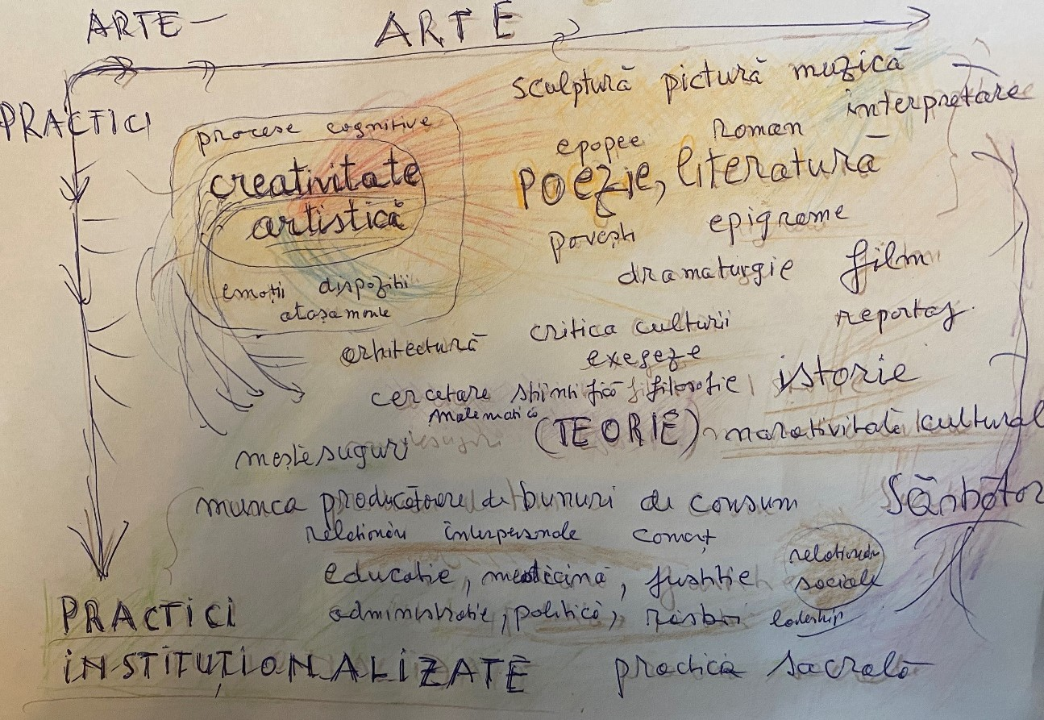

Slide 26
Perspectiva creativității, derivată din momentul astral al inspirației poetului... difuzează în multe direcții chiar și în domeniul literar: între epopei, imnuri, ode, poezie lirică, romane (inclusiv povestiri fantastice), tragedii, comedii (opere precum Divina Comedie a lui Dante)...toate pretinzând - dincolo de inspirație - și o pretențioasă și laborioasă muncă de elaborare și redactare...
Apoi, creația literară - în tradiția derivării sale din mitologie și ritualul sacral - se împletește deseori cu cea muzicală (cântată din voce și la instrumente).. de pantomimă și actoricească.. și mai ales..cu cea de dans....direcții în care se impun, cu evidență, pretențiile creației interpretative... care e amplă în spectacolele actuale, implicând-o și pe cea regizorală...ce se afirmă cu pregnanță și în mai recenta filmologie.

Slide 27
Un capitol puțin diferit e cel al artelor vizuale și plastice, pictura..sculptura...arhitectura..peisagistica...și multe derivații ale acestora, mergând spre artele decorative..ale designului...creației de îmbrăcăminte și bijuterii... podoabe și coafură.. a aranjării interioarelor.. spre grădini și ikebana..
Felul în care operează creativitatea, invenția și realizarea frumosului în astfel de arii de realizare productivă, poate fi parțial diferit de cel al poeziei... ...deși unele aspecte ale proceselor intelectiv-creative și ale propensiunii spre realizarea de opere marcate de armonie, pot fi similare...(Iar o capacitatea creatoare nu poate fi ignorată nici în aria ingeniozității tehnice, necesară oricărui meșteșug).
Inventarul poate trece apoi spre creativitatea în domeniul științelor, de toate tipurile, de la cele logico matematice la cele ale naturii, cele umaniste.. sau la speculația filosofică. În toate aceste domenii - unele mult diferite de cel poetico literare - nu poate fi negată existența unor perioade de„inspirație„ și de înaltă creativitate.

Slide 28
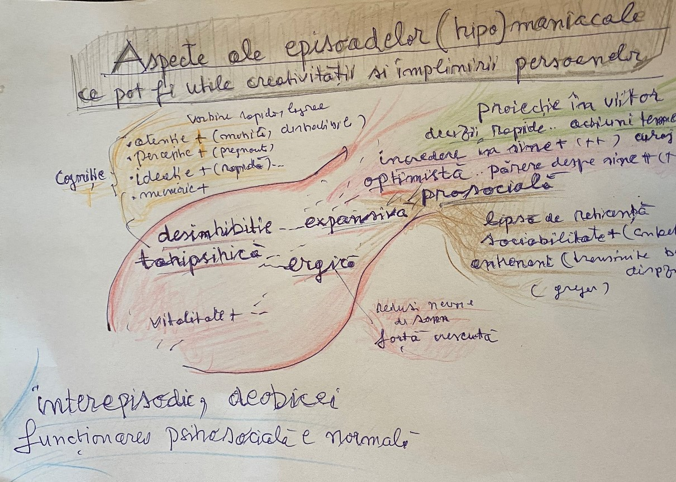
Înainte de a încheia comentariul, merită revăzut modelul episodului hipomaniacal, în care:
persoana se simte - și este pentru o perioadă de timp - mai energică psiho-fizic, cu nevoie redusă de somn, încrezătoare în sine, dezinhibată, bogată în idei și proiecte, rapidă în decizii, comportament și ideație, cu o crescută sociabilitate și comunicare, curaj și îndrăzneală

Slide 29
Având în față modelul hipomaniei, ne putem gândi că o astfel de stare ar putea susține activitatea productiv realizatoare - și eventual creativitatea – în mai toate ariile practicilor instituționalizate profesional.
Oamenii por fi – sau nu fi –periodic performanți si creativi, exercitându-și diverse profesii, precum cea de medic sau educator, de avocat, administrator sau politician, de „om de stat„ sau militar.. În toate domeniile, personalitățile creatoare realizează lucruri memorabile mai ales în unele perioade fertile, în care se simt inspirați și cu puteri realizatoare crescute.
.
Orice om,...și cu atât mai mult marile personalități... prezintă de-a-lungul vieții perioade mai fertile... și altele obișnuite.. sau retractile.
Creativitatea se asociază modelului ciclic, definitoriu și pentru existența oamenilor..

Slide 30
Ar merita să nu fie ignorate din aria pozitivă a realizărilor performative nici domeniile care implică capacitățile fizice ale persoanei – căci hipomanul realmente are o forță crescută, e mai ergic, rezistă la efort biopsihic fără să doarmă mult...Iar astfel de perioade sunt importante în multiple activități umane.
Apoi, există direcții speciale de activitate precum explorările..investigările..confruntările...operațiunile speciale..care necesită, pentru anumite perioade de timp, nu doar elație psihică... ci și un potențial energetic biologic temporar crescut.. (ceea ce modelul hipoman tocmai oferă).
Iar în domeniul performanțelor sportive, contează deasemenea ca la momentul competiției, biopsihoritmul concurentului să fie unul ridicat.

Slide 31
O astfel de perspectivă lărgită, ne obligă însă să schimbăm puțin incidența de abordare.
Mai precis, să nu rămânem – pentru comentarea inspirației creatoare – cu o referință la patologia dispozițională ( hipomană) înțeleasă ca o realitate dată, cu care condiția creativității s-ar putea compara (și întrețese).....
Dimpotrivă, am putea cu ușurință și în mod comprehensiv accepta că... ....însăși starea maniacal-hipomaniacală derivă dintr-un evantai normal și performant al comportamentelor externalizate adaptative...
....pe care omul le dezvoltă în mediul său cultural specific, (pornind de la moștenirea biopsihică ce se exprimă prin rut și hibernare) prin strategiile de investigare, luptă, muncă și realizare ...
...evantai care la om se desfășoară în nenumărate activități specifice de investigare și acțiune performativă, de confruntare, creație și sărbătoare

Slide 33
Periodicitatea ciclică a manifestărilor externalizate și internalizate firești și adaptative instituie fundalul din care derivă – printr-un proces deficitar disfuncțional - și periodicitatea ciclică a episoadelor maniacale si depresive....
Ele cuprind în centrul lor, alternanța perioadelor productive, de muncă luptă si creație - ce pot fi urmate de euforia sărbătorilor - cu periodice episoade de retragere, repliere pe sine si reflexie, ce ajută refacerea, reorganizarea, regenerarea
Comportamentele externalizat adaptative ale omului, din care derivă hipomania, se înscriu, dincolo de preocupările și proiectele sale creative personale, în programele practicilor instituționalizate.. ritmate de sărbătorile comunitare ce invocă transcendența...
...sărbători care includ carnavalurile și festinurile dezinhibate.. marcate de spectacole de poezie, de tragedie și comedie, de operele scenografilor, mimilor și muzicienilor, ca în sărbătorile Renașterii italiene, comentate de Burkhard...

Slide 34
CONCLUZIE FINALĂ
Stările creative (artistice.. dar nu numai) sunt comparabile cu hipomania din patologia dispozițional afectivă – cu care deseori se împletesc - deoarece ambele se atașează aceluiași sector de existență firească, externalizată, a omului cultural.
Aceasta ar fi o lecție pe care patologia dispozițională bipolară ne-o dă în direcția creativității antropologice.

